Slide 1
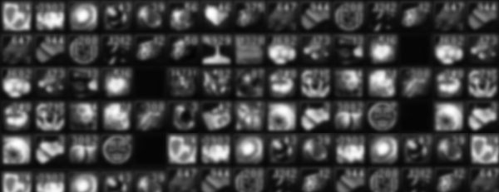

던세계 백화점(DSG)
2016180022 박찬얼 | 스크립트 언어 텀프로젝트

Slide 2
던세계 백화점 DSG란?
네오플에서 제공하는 OpenAPI 를 활용하여
주로 ‘아바타’ 관련 기능을 제공하는 프로그램
아바타 관련 기능?
캐릭터 아바타 정보 조회
캐릭터 무기 스킨 정보 조회
경매장 아바타 매물 검색
경매장 아바타 시세 검색
각 아바타 장바구니 기능
각 직업별 이벤트 아바타 정보
아바타마켓 매물 검색
아바타마켓 시세 검색
G메일로 영수증 발행
.
.
.

Slide 3
목차
1 API 정보
3 제작 일정
1-1 제공 정보
1-2 활용 방법
2 프로그램 개요
4 GitHub
2-1 주요 기능
2-2 구현 상세
4-1 주소
4-2 커밋 방식
4-3 정기 / 비정기 업로드

Slide 4
API 정보:
Chapter 1
제공 정보
활용 방법

Slide 5
네오플 Open API
1 – API 정보
1. 제공 정보
https://developers.neople.co.kr/main
던전앤파이터의 캐릭터, 경매장, 아바타마켓 등의 각종 정보를 제공해주는 API
리퀘스트 정보를 JSON 데이터 포맷으로 전달
2. 활용 방법
캐릭터 아바타 정보 검색
캐릭터 장비 검색 기능, 아바타 검색 기능을 통한 현재 착용중인 아바타의 정보를 출력
아이템 경매장 검색
검색 기능으로 얻은 아이템 데이터를 통해, 경매장 최저가 및 가격 동향 출력
영수증 출력
위 두 가지 기능으로 얻은 정보를 조합하여 아이템 목록 및 가격을 계산하고,
G메일 연동으로 메일을 통해서 온라인 영수증 출력

Slide 6
프로그램 개요:
Chapter 2
기능 목록
구현 상세

Slide 7
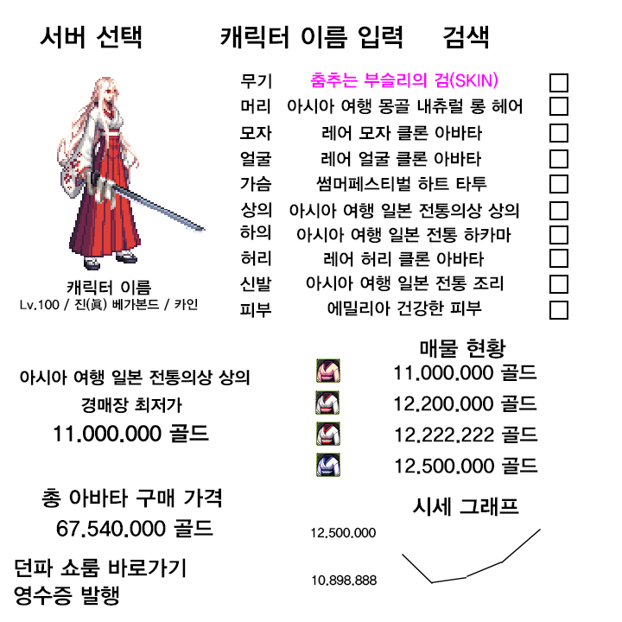
DSG
2 – 프로그램 개요
기능 목록
캐릭터 검색
정보 출력
아바타 정보
경매장 정보
매물 현황
장바구니 기능
시세 그래프
추가 기능

Slide 8
DSG
2 – 프로그램 개요
구현 상세
1. 아바타 정보 출력
‘캐릭터 검색 기능‘ 을 통한 캐릭터 고유 ID 획득
‘캐릭터 장비 검색 기능’ 을 통한 캐릭터의 장비 목록 획득
캐릭터 장비 목록에서, 아바타 태그를 가진 데이터 선별
해당 데이터의 고유 아이템 코드와, 이름 데이터 획득
프로그램에 이름을 출력하고, ‘아이템 이미지 검색 기능‘을 통한 아이템의 이미지 출력
2. 경매장 매물 조회
1에서 얻은 아이템 코드를 통해 ‘아이템 경매장 검색 기능’을 통해 매물 리스트 획득
매물 리스트의 가격 데이터를 정렬하여 최저가 순으로 정렬하여 출력
‘아이템 판매가 검색 기능’을 통해 최근 판매가 리스트 획득
리스트의 시간 데이터를 정렬하여 최근 시기 순으로 정렬하여 출력

Slide 9
제작 일정:
Chapter 3

Slide 10
제작 일정
3 – 제작 일정
제작 일정
간략한 제작 일정에 대한 표
 | 구현 계획 | 비고
1주차 | 대략적인 Tkinter GUI 디자인 구현 | Tkinter GUI
2주차 | 캐릭터 검색 & 정보 출력 기능 구현 | API 정보 선별, 분류 알고리즘
3주차 | 경매장 검색 & 매물 시세 출력 기능 구현 | API 정보 활용, Tkinter 구현
4주차 | 추가 기능 구현 및 프로그램 보완 | G메일 연동, 외부 인터넷 링크
10

Slide 11
GitHub:
Chapter 4
주소
커밋 방식
정기 / 비정기 업로드

Slide 12
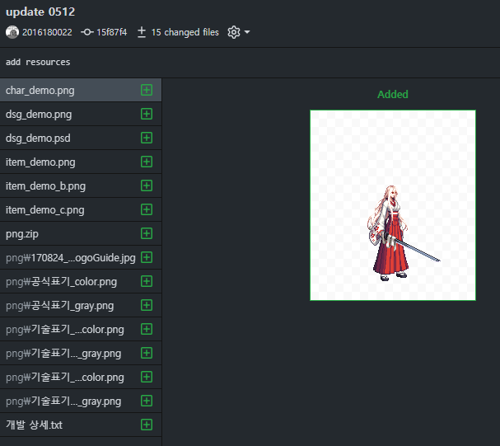
GitHub
4 - GitHub
1. 주소
https://github.com/2016180022/SCL_TermP
2. 커밋 방식
제목: 업데이트 일자
내용: 추가한 내용
3. 정기 / 비정기 업로드
정기 업로드: 매주 목요일 – 변경사항 정리, 일정 / 현황 비교
비정기 업로드: 추가 개발 직후 바로 업로드
12

Slide 13
감사합니다.

